Slide 1
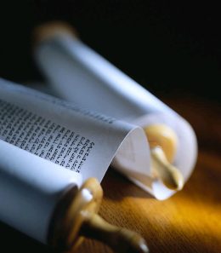
Hebreeën
dr. Raymond R. Hausoul

Slide 2
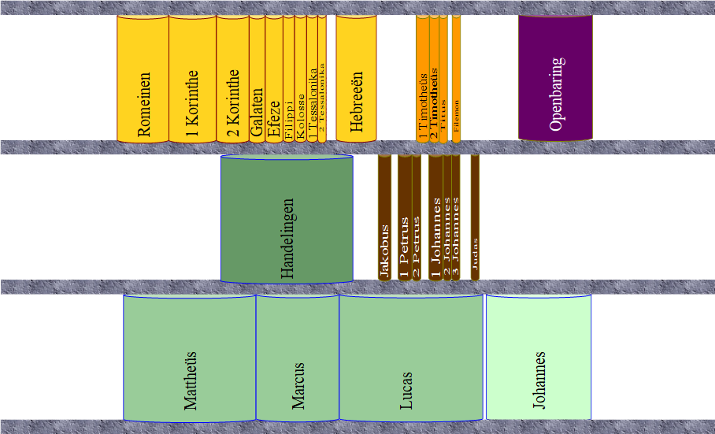

Slide 3
Een bemoediging aan Rome, door…
Paulus
Apollos
Barnabas
Lucas
Aquila en Priscilla
Clement van Rome

Slide 4
Christus’ verhevenheid
Engelen
Land
Tempel
Stad
OT: Gaven Thora
NT: Christus
OT: Mozes en Jozua
NT: Christus
OT: Aäron en priesters
NT: Christus
OT: Aardse Jeruzalem
NT: Ware Jeruzalem

Slide 5
Verheven boven engelen
Intro – God uiteindelijk gesproken in de Zoon (1:1-4)
A – Als Zoon verheven boven de engelen (1:5-14)
X’ – Wijs het woord van de Zoon niet af! (2:1-9; Ps8)
B – ‘U hebt hem een weinig minder gemaakt dan engelen’ (1:7a)
A’ – ‘met heerlijkheid en eer hebt U hem gekroond’ (1:7b).
B’ – Als Zoon tijdelijk lager dan de engelen in kosmos (2:10-18).

